Slide 1
Потребительский рынок
Анализ рынка алкогольной продукции
в г. Рыбинске
март 2019

Slide 2
Основные нормативные документы
Федеральный закон от 22.11.1995 N 171-ФЗ "О государственном регулировании производства и оборота этилового спирта, алкогольной и спиртосодержащей продукции и об ограничении потребления (распития) алкогольной продукции»
Закон ЯО от 02.04.2013 N 13-з (ред. от 25.12.2017) "Об отдельных вопросах розничной продажи алкогольной продукции в Ярославской области" (принят Ярославской областной Думой 26.03.2013)
Постановление Правительства РФ от 27.12.2012 N 1425 "Об определении органами государственной власти субъектов Российской Федерации мест массового скопления граждан и мест нахождения источников повышенной опасности, в которых не допускается розничная продажа алкогольной продукции, а также определении органами местного самоуправления границ прилегающих к некоторым организациям и объектам...»
Постановление Администрации городского округа г. Рыбинск от 29.04.2013 N 1276 "Об определении способа расчета расстояния от организаций и объектов до границ прилегающих территорий, на которых не допускается розничная продажа алкогольной продукции«
Распоряжение Администрации городского округа г. Рыбинск от 13.05.2013 N 287 "О мерах по реализации Постановления Правительства РФ от 27.12.2012 N 1425 »
Постановление Администрации городского округа г. Рыбинск от 22.06.2016 N 1675 «О внесении изменений в Постановление администрации городского округа г. Рыбинск от 29.04.2013 N 1276 "Об определении способа расчета расстояния от организаций и объектов до границ…….»

Slide 3
Информация о количестве объектов, реализующих алкогольную продукцию
в г. Рыбинске (по состоянию на 20.03.2019)
Категория предприятий | Количество
Объекты торговли, имеющие лицензию на розничную продажу алкогольной продукции | 243
Объекты торговли, реализующие пиво (без лицензии)* | 21
Объекты общественного питания, имеющие лицензию на розничную продажу алкогольной продукции | 67
Объекты общественного питания, реализующие пиво (без лицензии)* | 32
Всего объектов, реализующих алкогольную продукцию | 310
Всего объектов, реализующих алкогольную продукцию, в т.ч.пиво | 363
Всего лицензиатов | 110
*- законодательно не требуется

Slide 4
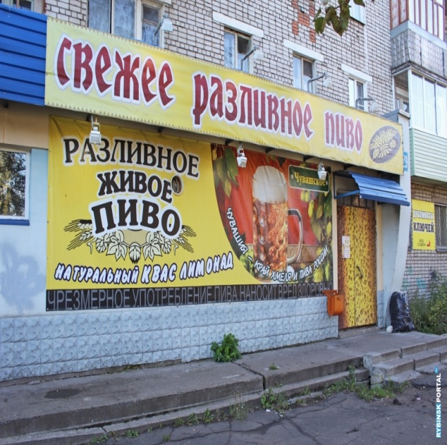
Рынок объектов розничной торговли алкогольной продукцией в г. Рыбинске
Динамика роста объектов розничной торговли
Тенденции:
Ежегодное увеличение объектов по реализации алкогольной продукции, объектов лицензирования :
2017г.+10ед.;
2018 г.+14 ед.;
1кв. 2019г. +10 ед.
Впервые в 2018году наметилось сокращение специализированных пивных магазинов - на 3 объекта, в 2017году - +6.
По состоянию на 1 января | 2017 | 2018 | Откл. (+,-) | 2019 | Откл. (+,-) | 1кв. 2019 | Откл. (+,-)
Объекты продовольственной торговли, всего (ед.), в т.ч. | 414 | 447 | 33 | 465 | 18 | 473 | 8
Объекты торговли, реализующие алкогольную продукцию, из них | 227 | 243 | 16 | 254 | 11 | 264 | 10
- объекты лицензирования (ед.) | 209 | 219 | 10 | 233 | 14 | 243 | 10
- объекты по реализации пива - без лицензии (ед.) | 18 | 24 | 6 | 21 | -3 | 21 | -
Доля объектов с реализацией алкогольной продукции в общем количестве объектов продовольственной торговли (%) | 54,8 | 54,4 |  | 54,6 |  | 55,8
- 1
+ 1
Источник: мониторинг состояния сети, данные Комитета лицензирования Департамента АПК и потребительского рынка ЯО.

Slide 5
Основные игроки в рознице алкоголя в Рыбинске
- 1
+ 1
Основные игроки в розничной продаже алкоголя:
магазины розничный сетей (104 объекта),
специализированные магазины (70 объектов),
специализированные магазины по продаже пива (18 объектов)
другие магазины (72 объекта) .

Slide 6
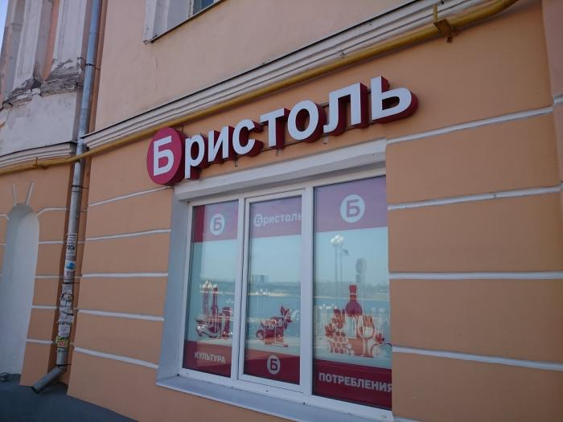
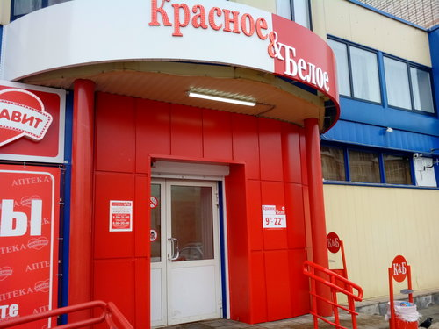
Розничная продажа алкогольной продукции в г. Рыбинске. Тенденции развития.
- 1
+ 1
Сеть «Бристоль» вошла в город в 2013 году
Специализированные сети «Бристоль» ( 25 маг.) и «Красное и белое» (21 маг.) конкурируют с «Магнитом» и «Пятерочкой». Алкогольные «специалисты» переходят в формат
«магазин у дома»,
где значительно увеличивается доля продовольственного ассортимента - 50% у КБ, 30% - у «Бристоля».
Сеть «Красное и белое»
вошла в город в 2015 году

Slide 7
Рынок объектов общественного питания, реализующих алкогольную продукцию в г. Рыбинске
Динамика объектов общественного питания, реализующих алкогольную продукцию (ед.)
* В 2018 году уменьшилось количество объектов общественного питания с реализацией алкогольной продукции на 10 ед.
(- 9,2%) к 2017 году.
* В нарушение требований законодательства администрацией некоторых предприятий, не имеющих лицензии, разрешается приносить с собой и потреблять алкогольную продукцию, заплатив «пробковый» сбор. Ответственность за это законодательством не предусмотрена.
- 1
+ 1
 | на 01.01.2017 | на 01.01.2018 | 2017/ 2016 , ед. (+,-) | на 01.01.1019 | 2018/ 2017 , ед. (+,-) | на 20.03.1019 | 2019/ 2018 , ед. (+,-)
Объекты общественного питания, всего, в т.ч. | 239 | 240 | +1 | 248 | +8 | 248 | 0
объекты общественного питания, реализующие алкогольную продукцию, из них: | 98 | 109 | + 11 | 99 | -10 | 99 | 0
- объекты лицензирования | 72 | 79 | + 7 | 67 | -12 | 67 | 0
объекты по реализации пива (без лицензии) | 26 | 30 | +4 | 32 | +2 | 32 | 0
Доля объектов с реализацией алкогольной продукции в общем количестве объектов общественного питания (%) | 41,0 | 45,4 |  | 39,9 |  | 39,9
Источник: мониторинг состояния сети, данные Комитета лицензирования Департамента АПК и потребительского рынка ЯО.

Slide 8
ИЗМЕНЕНИЯ В ЗАКОНОДАТЕЛЬСТВЕ, регулирующем оборот и розничную продажу (потребление) алкогольной продукции, в 2018 году (ФЗ от 22.11.1995 № 171)
введение системы ЕГАИС - единая государственная автоматизированная информационная система, предназначенная для контроля производства и оборота алкогольной продукции, в том числе и пива. Все юрлица и ИП, занимающиеся производством, импортом и продажей алкогольной продукции (в т.ч. пива), обязаны работать через данную систему;
запрет на продажу алкогольной продукции:
с тонизирующими веществами (запрещено продавать алкогольные энергетические напитки в магазинах, производить – только на экспорт);
дистанционным способом;
в полимерной потребительской таре (потребительской таре либо упаковке, полностью изготовленных из полиэтилена, полистирола, полиэтилентерефталата или иного полимерного материала) объемом более 1500 миллилитров;
хранение алкогольной продукции возможно только в стационарных складских помещениях по каждому месту нахождения обособленного подразделения, в котором осуществляется розничная продажа алкогольной продукции;
осуществление розничной продажи алкогольной продукции при оказании услуг общественного питания возможно при условии вскрытия лицом, непосредственно осуществляющим отпуск алкогольной продукции (продавцом), потребительской тары (упаковки);
потребление (распитие) алкогольной продукции, приобретенной в объекте общественного питания, допускается только в данном объекте;
уточнены полномочия федеральных властей и субъектов Российской Федерации. Субъекты РФ вправе принимать законы и устанавливать дополнительные ограничения времени, условий и мест розничной продажи алкогольной продукции, вплоть до полного запрета, за исключением розничной продажи алкогольной продукции при оказании услуг общественного питания.
+5
+3
- 1
+ 1
+ 6
- 1
- 2
+1
Источник: Консультант плюс

Slide 9
Проекты законодательных актов по регулированию оборота и розничной продажи алкогольной продукции, внесенных в Государственную Думу РФ
2016 год – ПРОЕКТ ЗАКОНА ЯО«О внесении изменений в Закон ЯО от 02.04.2013 № 13-з «Об отдельных вопросах розничной продажи алкогольной продукции и Ярославской области» в целях недопущения розничной продажи алкогольной продукции при оказании услуг общественного питания в помещениях, расположенных в многоквартирных жилых домах, пристроенных,встроенных и встроенно-пристроенных помещениях к многоквартирных жилых домам…внесен Главой городского округа город Рыбинск Д.В. Добряковым
ОТКЛОНЕН
отрицательные заключения:
-Мин-во юстиции РФ ЯО ;
-Правовое уравление Яр. ОД;
-Прокуратура ЯО;
-Правительство ЯО
+5
+3
2017 год - ПРОЕКТ ФЗ№ 1130243-6 «О внесении изменений в статью 16 Федерального Закона «О государственном регулировании производства и оборота этилового спирта, алкогольной и спиртосодержащей продукции и об ограничении потребления (распития) алкогольной продукции» в целях недопущения розничной продажи алкогольной продукции во встроенных и пристроенных (встроенно-пристроенных) нежилых помещениях многоквартирных жилых домов». внесен депутатами ГосДумы В.Ф. Рашкиным, .В..Корниенко, Обуховым С.П.
ОТКЛОНЕН Официальный отзыв Правительством РФ
- 1
+ 1
+ 6
2017 год - ПРОЕКТ ФЗ № 320969-7 «О внесении изменений в статью16 ФЗ«О государственном регулировании производства и оборота …. алкогольной … продукции и об ограничении потребления … алкогольной продукции»: исключив слова « за исключением розничной продажи алкогольной продкуции при оказании услуг общественного питания». внесен депутатами Государственной Думы А.Г.Сидякиным, Е.В.Паниной, И.П.Павловой
- 2
+1
-Снят с рассмотрения Комитетом ГД РФ по экономической политике, 06.12.2017
2019 год - ПРОЕКТ ФЗ № 662706-7 «О внесении изменений в статью 16 ФЗ «О государственном регулировании производства и оборота этилового спирта, алкогольной и спиртосодержащей продукции и об ограничении потребления (распития) алкогольной продукции» в целях наделения органов государственной власти субъектов РФ устанавливать дополнительные ограничения времени в период с 23 часов до 8 часов по местному времени и условий розничной продажи алкогольной продукции при оказании услуг общественного питания в объектах общественного питания, расположенных в нежилых встроенных и (или) встроенно-пристроенных помещениях многоквартирных домов
внесен Брянской областной Думой
ОДОБРЕН
Комитетом ГД РФ по экономической политике.
Внесен на рассмотрение в Государственную Думу РФ 11.03.2019
2019 год - Минздрав РФ разработал законодательную инициативу об изменении минимального возраста для продажи алкогольной продукции с 21 года и уведомил о принятии решения о подготовке проекта федерального закона

